Slide 1
Semantisatieverhaal:
Ik las in de krant over een leuke wedstrijd. In Finland kun je meedoen aan de wedstrijd ‘mobieltjes werpen’. Dit is een echte competitie. Een competitie is een aantal wedstrijden tussen verschillende mensen. De spelregels zijn simpel. Wie het verste kan gooien wint. Een jury bepaalt wie het verste gegooid heeft. Bepalen betekent beslissen. De jury beslist, bepaalt wie het verst gegooid heeft. Het is goed georganiseerd; goed geregeld. Iedereen mag 1 keer gooien en zo meedingen naar de hoofdprijs: een nieuw mobieltje. Meedingen naar betekent proberen iets te krijgen, wat andere mensen ook proberen te krijgen. Bij deze wedstrijd kun je meedingen naar een nieuw mobieltje. Dat vind ik wel een mooie prijs. Als je meedoet kun je er verzekerd van zijn dat je mobieltje stuk gaat. Als je ergens verzekerd van bent weet je zeker dat iets gebeurt. Nou dat mobieltje gaat echt stuk als je er mee gooit, daar kun je verzekerd van zijn. Dus als je wint, kun je dat nieuwe mobieltje goed gebruiken. Sommige mensen maken van het mobieltjes gooien een echte act. Ze maken er een optreden van. Ze verkleden zich bijvoorbeeld als superman. Ik denk dat als je een iPhone 6 hebt, je een kanshebber bent. Een kanshebber is iemand die een kans heeft om te winnen. Deze mobiele telefoon is zo groot, dat gooit gemakkelijk. Ik las in de krant dat op 6 mei de 12e editie van het mobieltjes werpen plaatsvond. De editie betekent de aflevering. Deze competitie bestaat dus al 12 jaar. Er waren mensen uit verschillende landen die meededen. Het lijkt mij wel leuk om Nederland te vertegenwoordigen. Vertegenwoordigen betekent dat je namens iemand of iets aanwezig bent. Ik heb thuis nog wel een oud mobieltje dat ik kan gebruiken. Dat mobieltje is stuk. Er komt geen geluid meer uit. Ik kan er niet meer mee bellen en ik kan er geen muziek mee ten gehore brengen. Ik kan geen muziek laten horen. Echt een kapot mobieltje dus. Zou jij ook mee willen doen? Ik vond op YouTube ook nog een filmpje, klik
Notes:
De editie = de aflevering
De kanshebber = iemand die een kans heeft om te winnen
De competitie = een aantal wedstrijden tussen verschillende mensen
Organiseren = regelen
Naar iets meedingen = proberen iets te krijgen, wat andere mensen ook proberen te krijgen
Ten gehore brengen = iets laten horen
Bepalen = beslissen
Verzekerd zijn van = zeker weten dat iets gebeurt
Vertegenwoordigen = namens iemand of iets aanwezig zijn
De act = het optreden

Slide 2
Gerarda Das
Mariët Koster
Mandy Routledge
Francis Vrielink
Week 19 – 6 mei 2019
Niveau A

Slide 3
de competitie

Slide 4
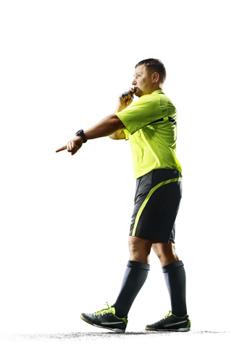
bepalen

Slide 5
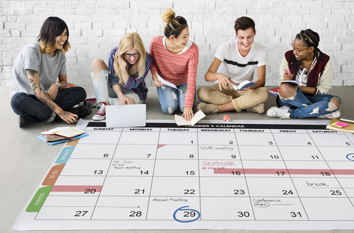
organiseren

Slide 6
naar iets meedingen

Slide 7
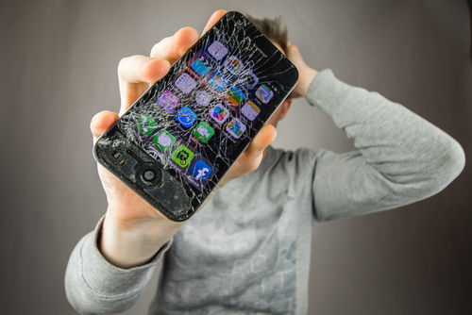
verzekerd zijn van

Slide 8
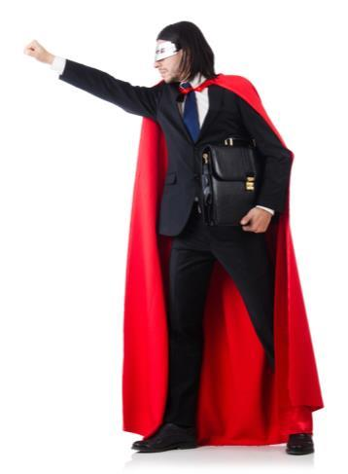
de act

Slide 9
de kanshebber

Slide 10
de editie
2019

Slide 11
vertegenwoordigen

Slide 12
ten gehore brengen

Slide 13
https://youtu.be/ntCUgAADuIE

Slide 14
Op de woordmuur:

Slide 15
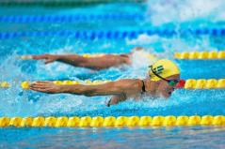
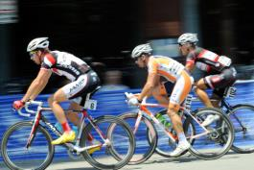
de kanshebber
= iemand die een kans heeft om te winnen

Slide 16
Zij vertegenwoordigt Nederland bij de wedstrijd ‘mobieltjes gooien’
vertegenwoordigen
= namens iets of iemand aanwezig zijn
Hij vertegenwoordigt het bedrijf Google.

Slide 17
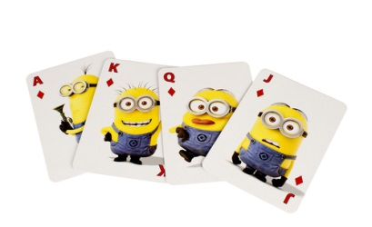
De 12e editie van het mobieltjes werpen
de editie
= de aflevering
Een minions kaartspel

Slide 18
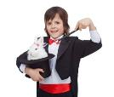
de act
= het optreden
zingen voor publiek
verkleed ‘mobieltjes werpen’
de goocheltruc laten zien

Slide 19
de competitie = een aantal wedstrijden tussen verschillende mensen
Mobieltjes werpen is een echte competitie.
bepalen = beslissen
De jury bepaalt wie het
verste gegooid heeft.

Slide 20
organiseren = regelen
De competitie was goed
georganiseerd.
naar iets meedingen = proberen iets te krijgen, wat andere mensen ook proberen te krijgen
Iedereen mag 1 keer gooien en
zo meedingen naar de hoofdprijs.

Slide 21
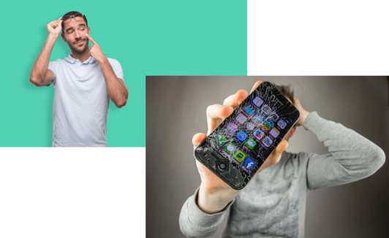
verzekerd zijn van
= zeker weten dat iets gebeurt
Als je je telefoon weggooit kun
je er verzekerd van zijn dat hij stuk gaat.
ten gehore brengen
= iets laten horen
Met je telefoon kun je muziek ten gehore brengen.

